Slide 1


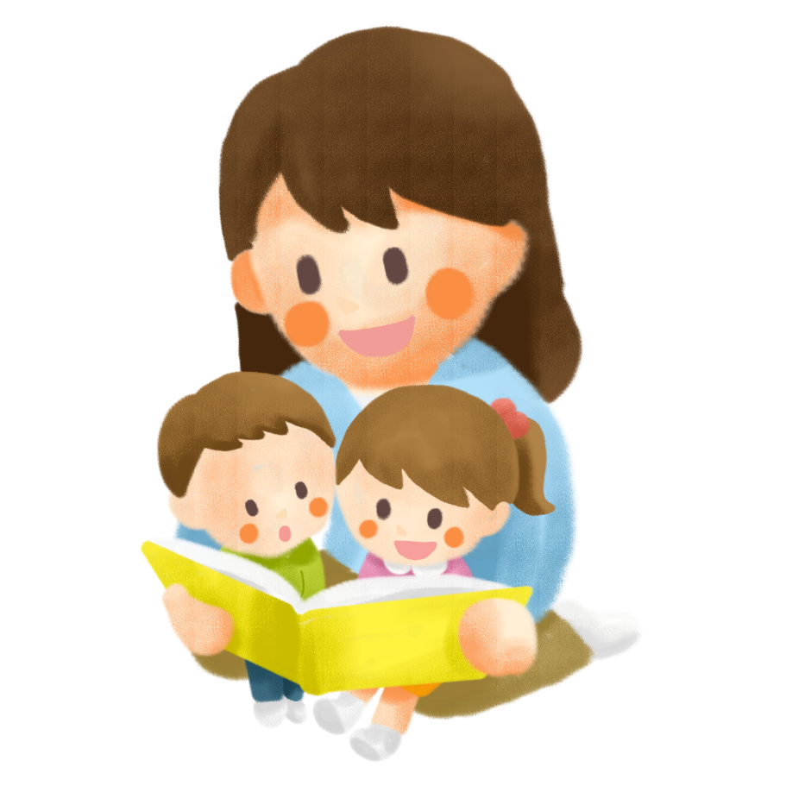

Thứ… ngày…tháng…năm 2022

Slide 2
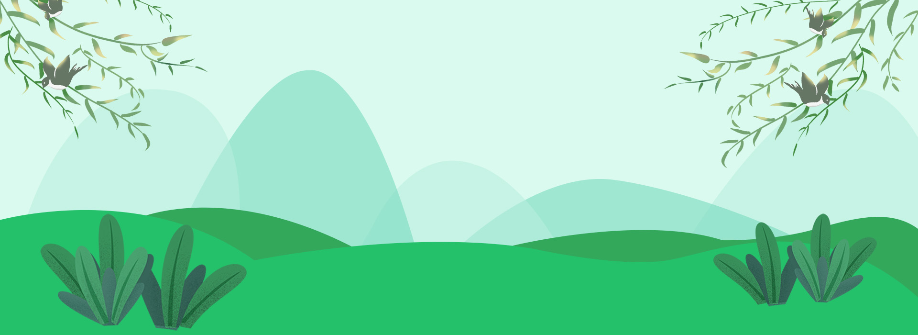
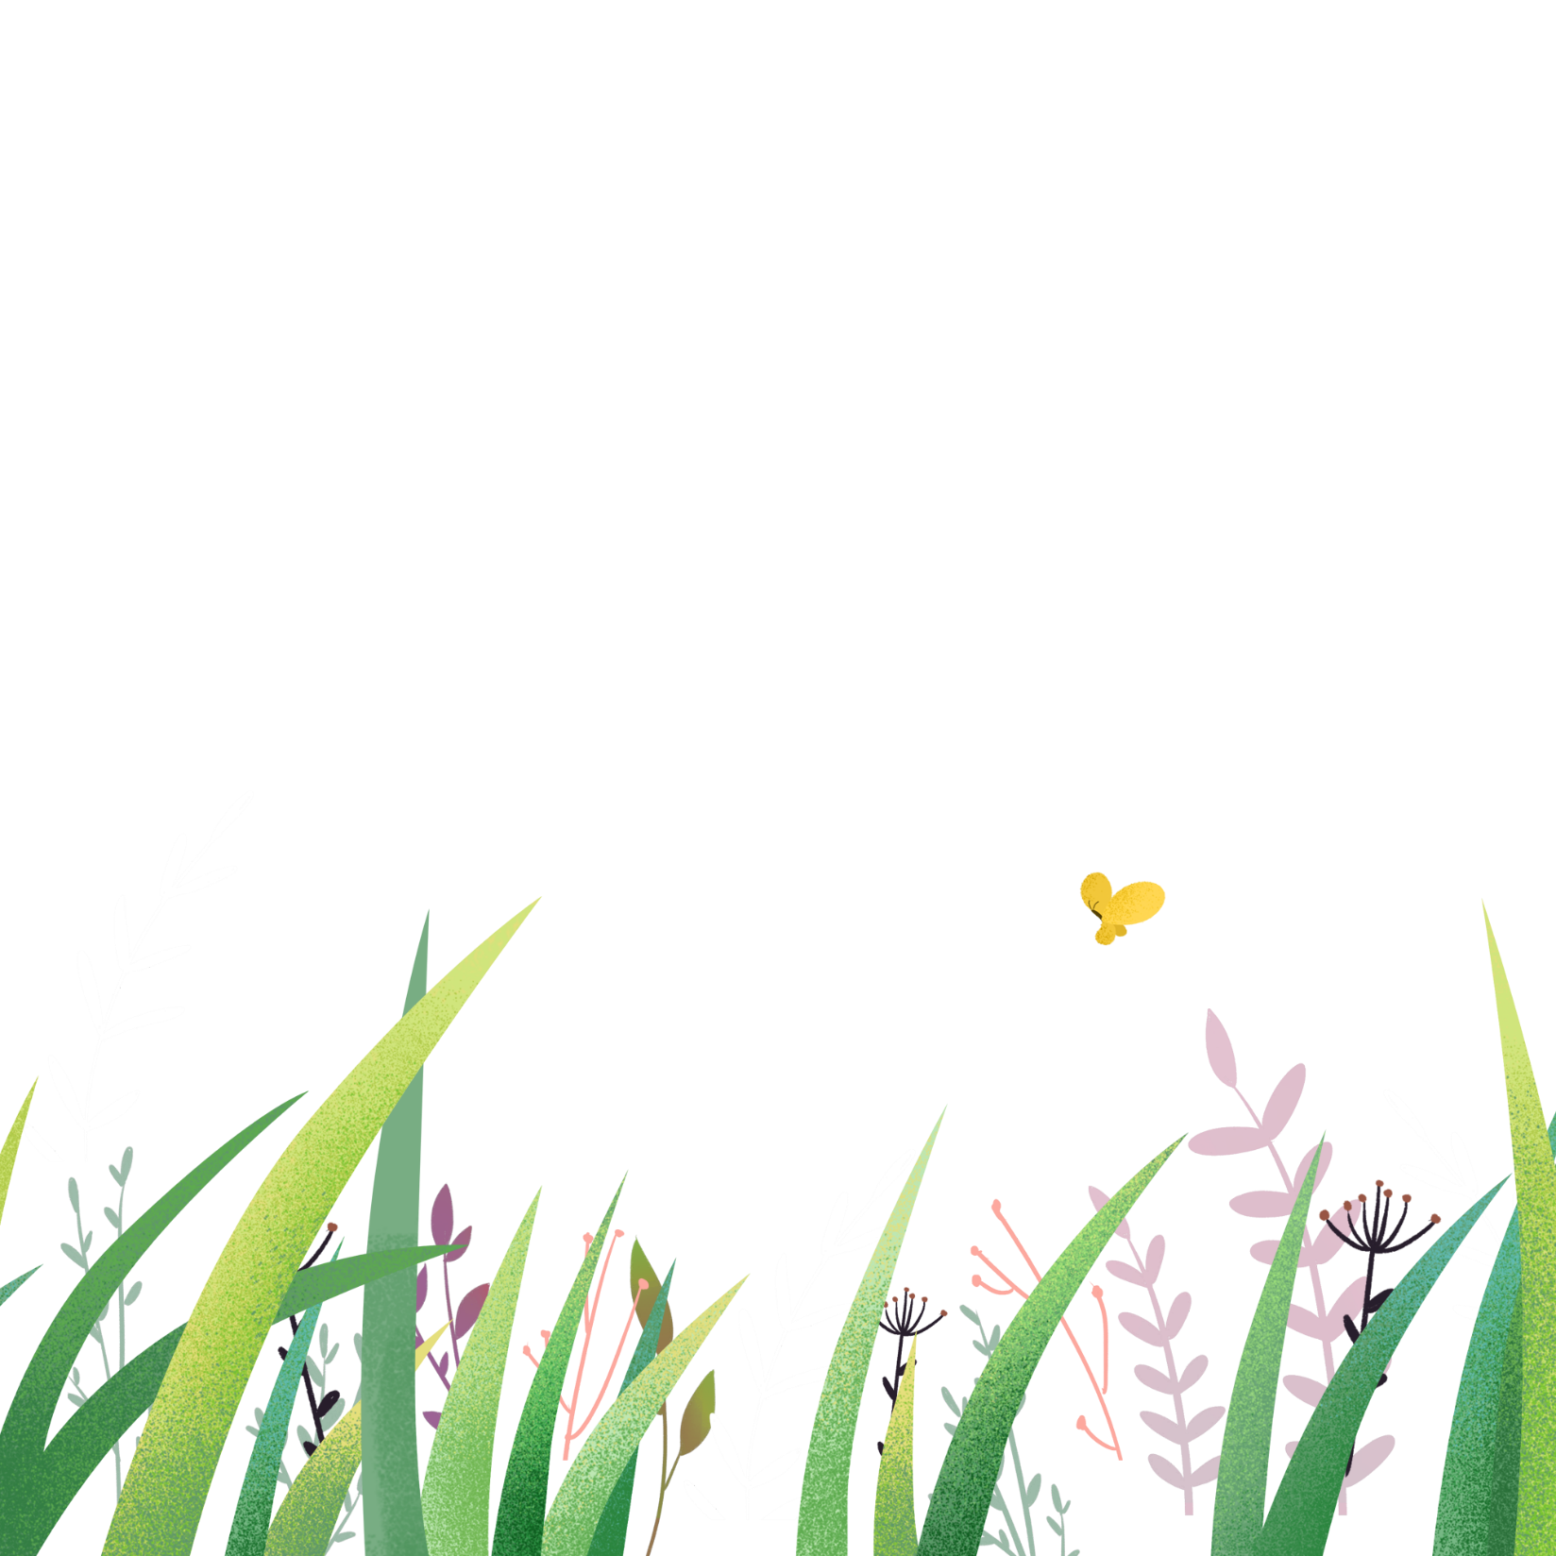
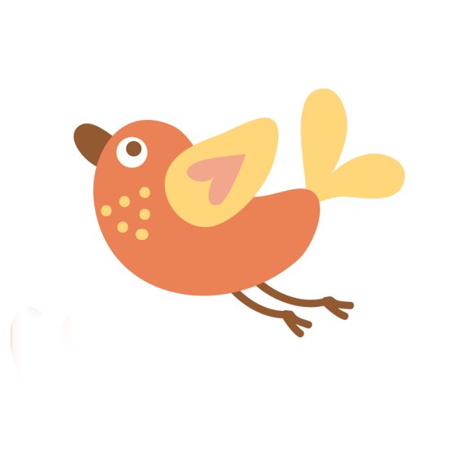

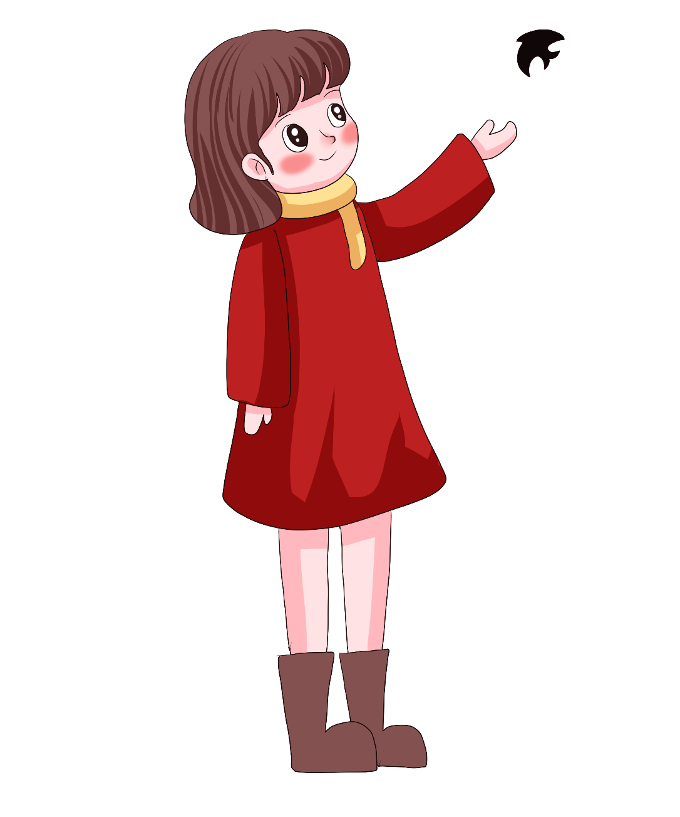

Slide 3

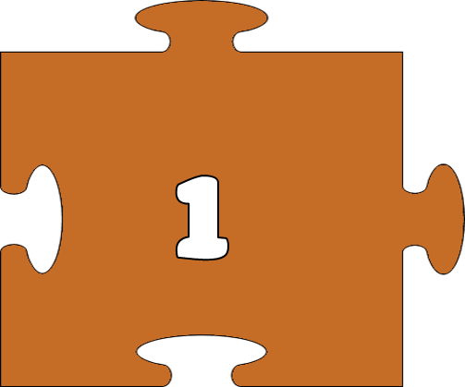
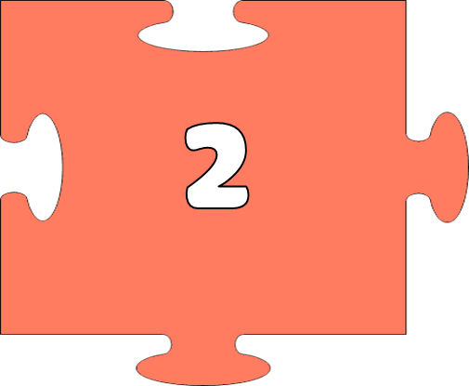


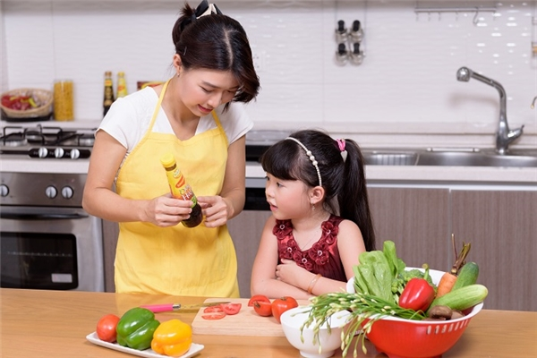

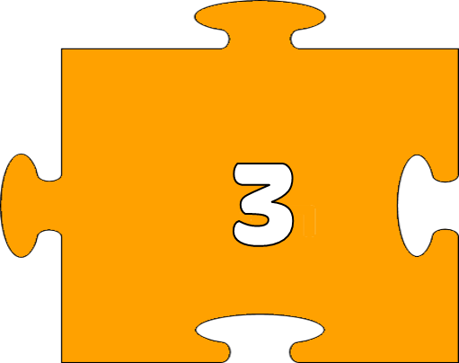


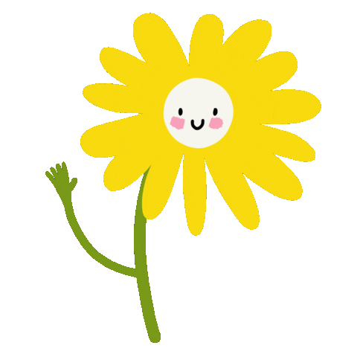

Slide 4
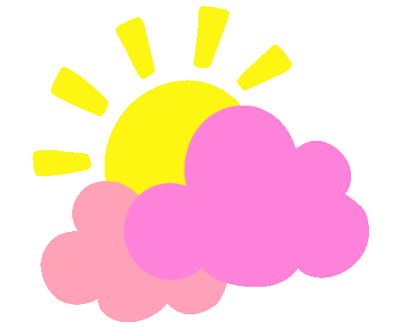

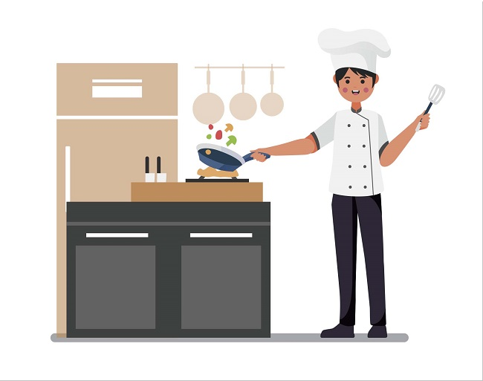

Tôi ăn trước, tôi lại ăn thừa
Ngày ngày giúp chúa hầu vui nhọc nhằn.
Là cái gì?
Đáp án: Đầu bếp

Slide 5
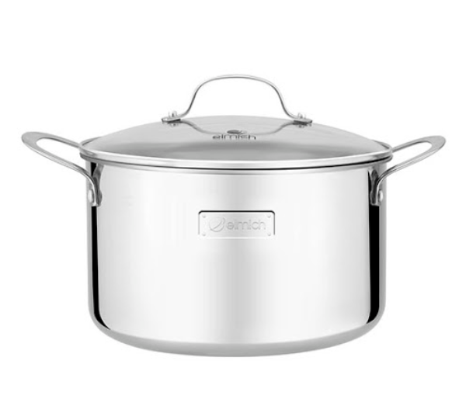
Cái gì mắt mũi biến đâu
Có mũ đội đầu, lại có hai tai
Mình tôi, chịu lửa rất tài
Đến khi nấu nướng, ai ai cũng dùng.
Là cái gì ?
Đáp án: Cái nồi

Slide 6
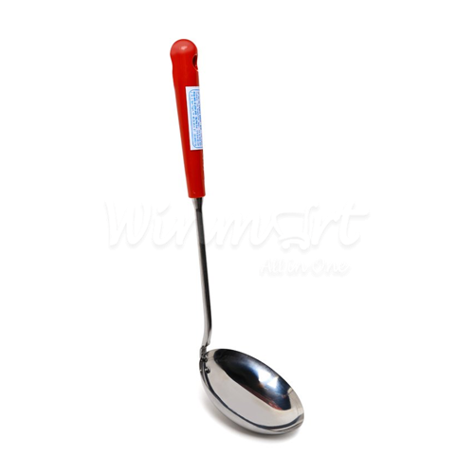
Tròn tròn như lá tía tô
Rớt xuống ao hồ đầu ướt đuôi khô
Là cái gì?
Đáp án: Cái muôi

Slide 7
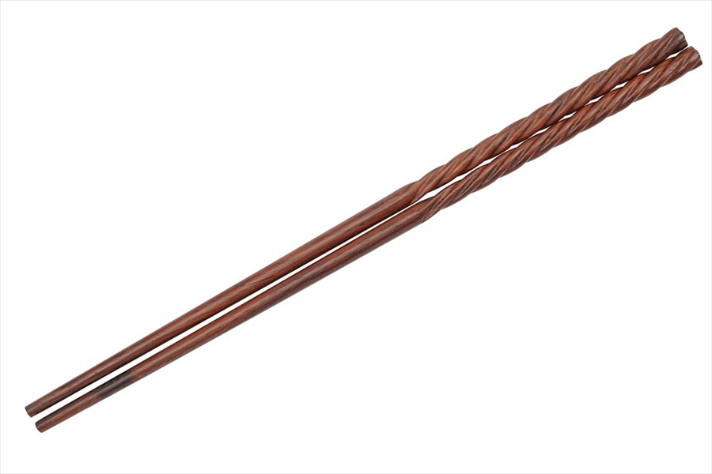
Chúng tớ là một cặp
Chuyên để gắp thức ăn
Là gì?
Đáp án: Đôi đũa

Slide 8
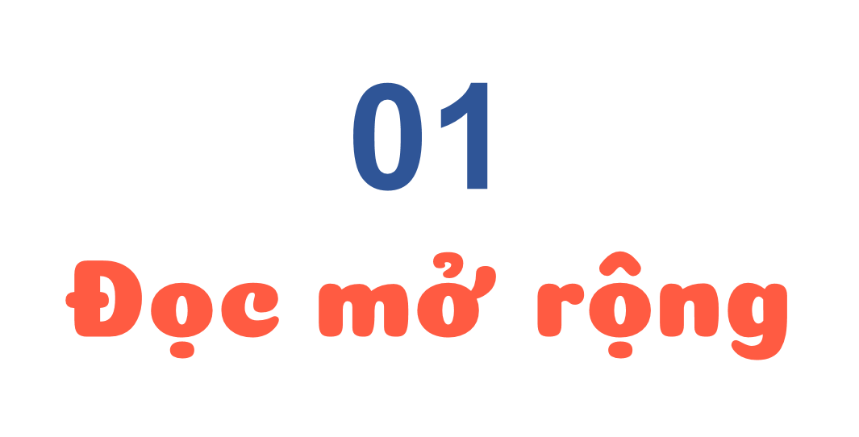
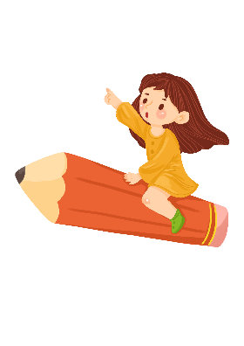
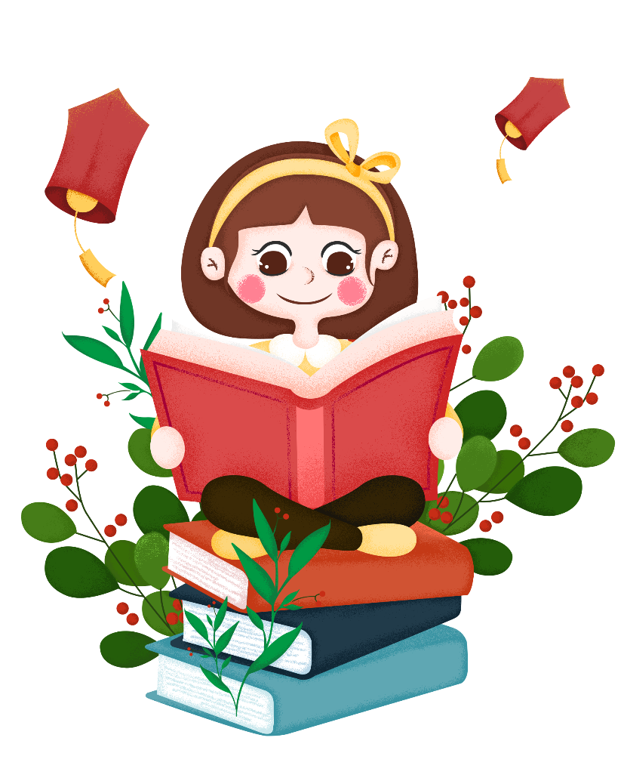
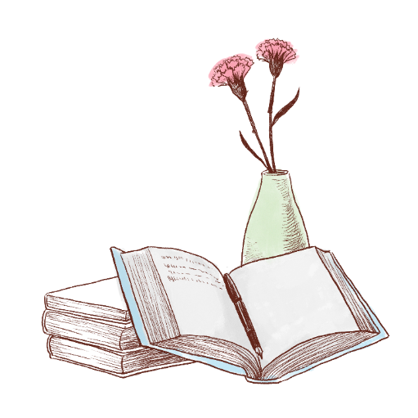

Slide 9


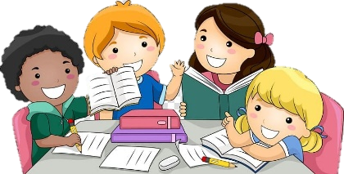



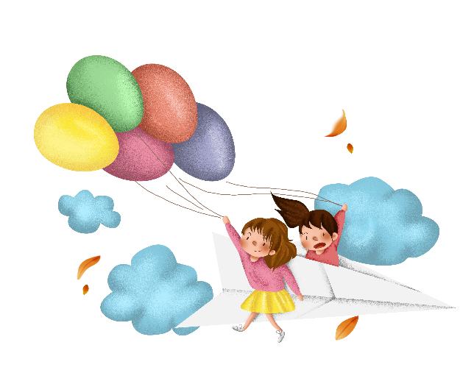
Đọc sách dạy nấu ăn hoặc những bài đọc về công việc làm bếp
Phiếu đọc sách
Tác giả
Món ăn hoặc hoạt động làm bếp được nói đến
Ngày đọc
Tên bài
Thông tin quan trọng hoặc thú vị đối với em

Slide 10
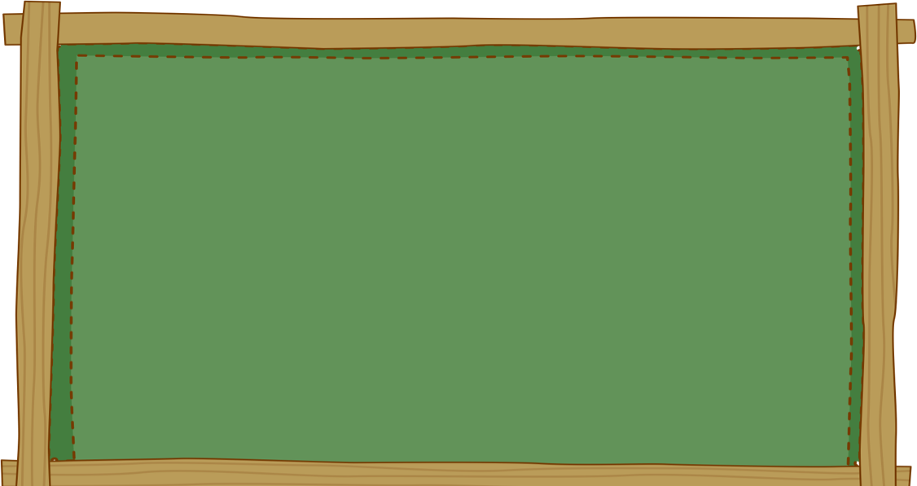
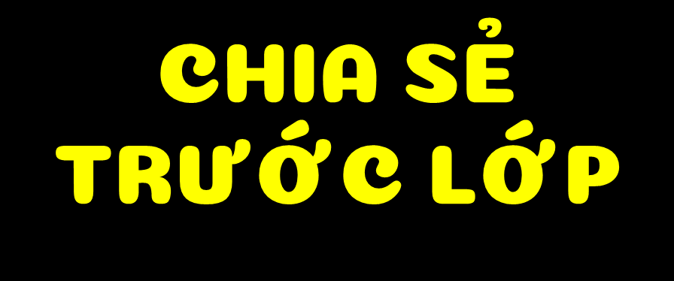
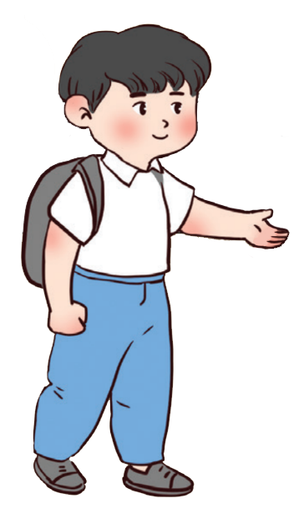
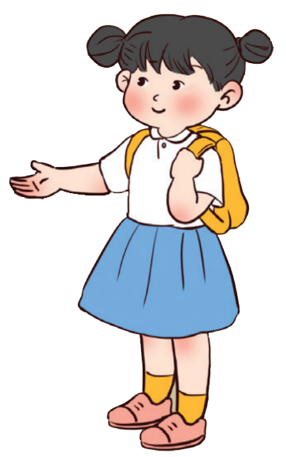

Slide 11
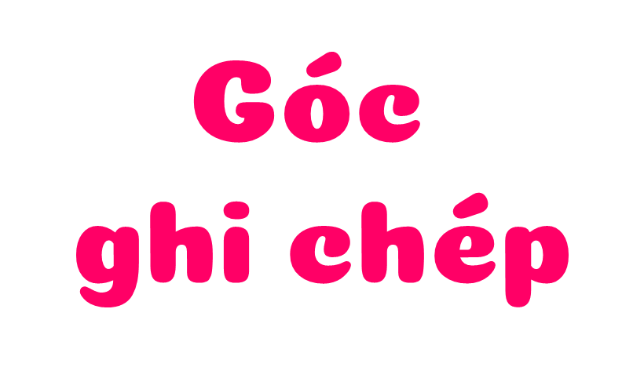

Slide 12
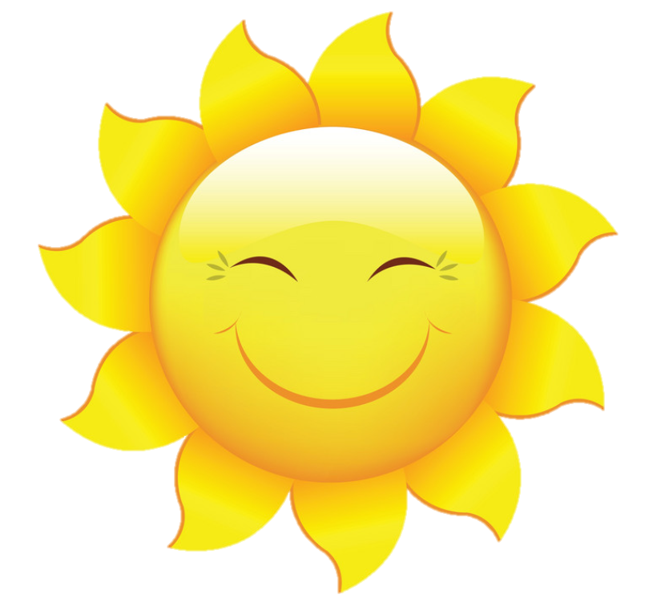
Viết vào Phiếu đọc sách những điều em đã đọc và chia sẻ.
Phiếu đọc sách
Tác giả
Món ăn hoặc hoạt động làm bếp được nói đến
Ngày đọc
Tên bài
Thông tin quan trọng hoặc thú vị đối với em

Slide 13
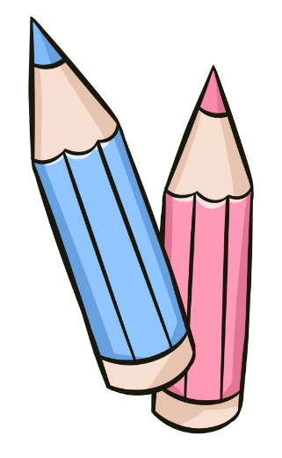

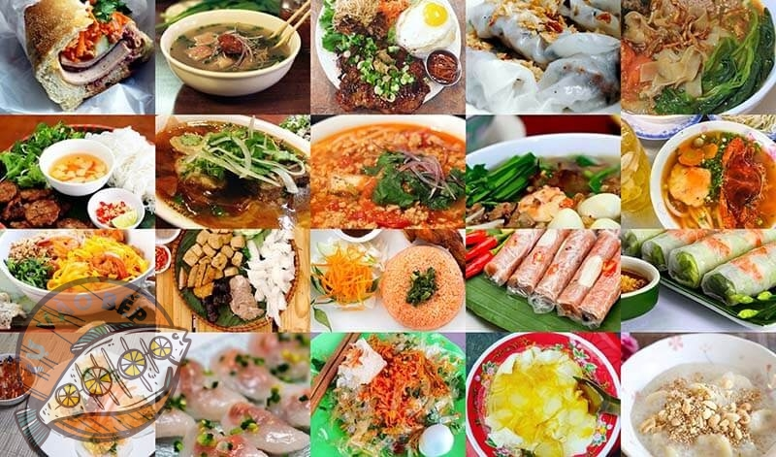
a. Vẽ món ăn em yêu thích

Slide 14


Slide 15











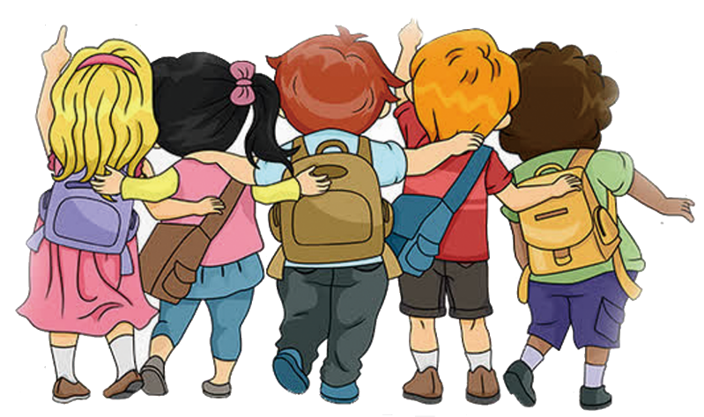
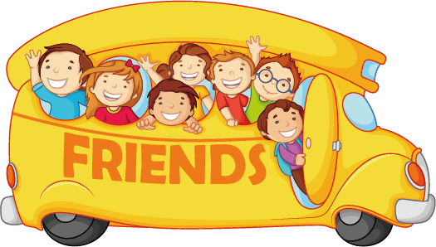

Slide 16
